Slide 1
第四章 处理机调度
中国矿业大学（北京）机电学院
计算机科学技术系
2022年秋季

Slide 2
为什么要研究处理器调度
在多道程序环境下，进程的数目往往多于处理器的数目
  多个进程共享处理机资源就必然引起对处理机的竞争
  这就要求操作系统采取一定的策略（调度算法），动态地将处理机分配给各个进程使之能够执行

Slide 3
本章的主要内容
调度策略评价指标：
  ①周转时间
  ②吞吐率
  ③响应时间
  ④设备利用率
研究的问题：
  ①作业与进程的关系
  ②作业调度策略与算法
  ③进程调度策略与算法

Slide 4
内容安排
4.1 分级调度
4.2 作业调度
4.3 进程调度
4.4 调度算法
4.5 算法评价
4.6 实时系统调度方法

Slide 5
作业的定义
4.1 分级调度
需求分析
功能
设计
结构
设计
详细
设计
编辑输入
概念
编辑
输入
分析
建档
输出
执行
链接
编译
调试
一般编程过程

Slide 6
作业的概念
4.1 分级调度
作业：是指在一次应用业务处理过程中，从输入开始到输出结束，用户要求计算机所做的有关该次业务处理的全部工作
  用户的观点：在一次业务处理过程中，从输入程序和数据到输出结果的全过程
  系统的观点（针对作业进行资源分配）：作业由程序及数据（作业体）和作业说明书（作业控制语言）组成。批处理系统以作业为单位把程序和数据输入内存以便执行

Slide 7
作业的基本类型-从调度的角度
4.1 分级调度
从调度的角度，作业可分为
  计算型作业：指任务中包含大量的计算，而其I/O较少的作业，如通常的科学计算；
  I/O型作业：要求少量的计算而需大量I/O的作业，如通常的事务处理

Slide 8
作业的基本类型--从控制的角度
脱机作业（批量型作业）
  在整个作业的运行过程中，只需根据作业说明书中的说明对作业进行控制
  脱机作业通常是在批处理操作环境下运行，故也称为批量型作业；
联机作业（终端型作业）
  通常是用键盘命令直接控制作业的运行，联机作业通常在分时操作环境下运行，故也称为终端型作业

Slide 9
作业的建立
4.1 分级调度
建立一个作业的条件
  必须把该作业所包含的程序和数据输入到计算机的外部辅助存储设备上
  由作业注册程序在系统中为该作业申请建立起一个相应的作业控制块
一个作业的建立包括两个子过程
  作业的输入
  作业控制块的建立

Slide 10
作业控制块的建立(1/2)
4.1 分级调度
作业由三部分组成：
  程序
  数据
  作业说明书（体现用户的控制意图）
    生成作业控制块JCB
完成用户要求的业务处理工作

Slide 11
JCB的内容（1/2）
4.1 分级调度
JCB是作业存在的唯一标志
  作业进入系统时，则为之建立JCB，当作业退出系统时，则其JCB也被撤消
JCB包含了系统对作业进行管理所必须的信息
  作业名
  估计执行时间
  优先数（用于调度）
  作业说明书文件名
  程序类型（需调用的系统程序）
  资源要求：（静态，或中间可以随作业步变化－－效率不高；动态分配）

Slide 12
JCB的内容-作业状态
4.1分级调度
4.1.1 作业的状态及其转换
①提交状态：一个作业在其处于输入设备进入外部存储设备的过程称为提交状态
②后备状态（收容状态）：输入管理系统不断地将作业输入到外存对应部分（或称输入井），如果一个作业的全部信息已全部输入到输入井，在它还没有被调度去执行前，该作业处于后备状态。
③运行状态：作业一旦被作用调度程序选中而被送入主存中投入运行。
④完成状态：作业运行完毕，但它所占用的资源尚未被系统全部回收时，该作业处于完成状态

Slide 13
调度的类型
4.1分级调度
4.1.1 作业的状态及其转换
4.1.2 调度的层次
按照调度的层次
  高级调度（作业调度、宏观调度）
  中级调度（交换调度）
  低级调度（进程调度、微观调度）

Slide 14
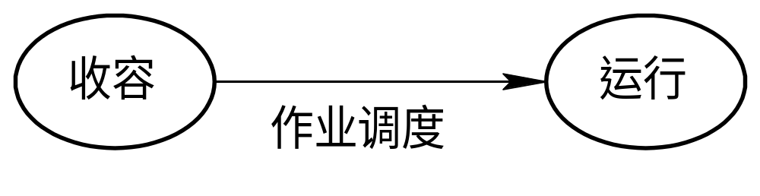
高级调度（作业调度、宏观调度）
4.1分级调度
4.1.1 作业的状态及其转换
4.1.2 调度的层次
按一定原则对外存输入井上的大量后备作业进行选择调入内存，并为它们创建进程、分配必要的资源，再将新创建的进程排在就绪队列上，准备执行。
一般在批处理系统中有作业调度

Slide 15
高级调度（作业调度、宏观调度）
4.1分级调度
4.1.1 作业的状态及其转换
4.1.2 调度的层次
执行作业调度时应决定
  1 选择作业；
  2 分配资源；
  3 建立作业的进程；
  4 建立有关的表格
  5 作业的善后处理
取决于多道程序度。
取决于所采用的调度算法，如先来先服务调度算法、短作业优先调度算法、最高响应比法等。

Slide 16
中级调度（交换调度）
4.1分级调度
4.1.1 作业的状态及其转换
4.1.2 调度的层次
涉及进程在内外存间的交换，从存储器资源管理的角度来看，把进程的部分或全部换出到外存上，可为当前运行进程的执行提供所需内存空间，将当前进程所需部分换入到内存。指令和数据必须在内存里才能被处理机直接访问
引入中级调度的目的是为了提高内存的利用率和系统吞吐量

Slide 17
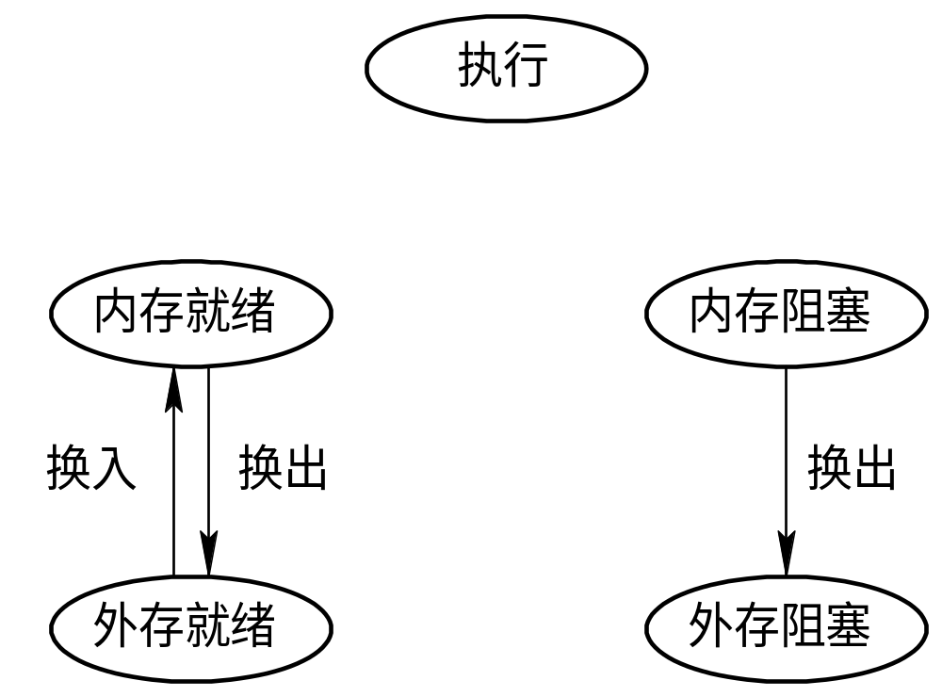
中级调度（交换调度）
4.1分级调度
4.1.1 作业的状态及其转换
4.1.2 调度的层次
换入

Slide 18
低级调度（进程调度、微观调度）
4.1分级调度
4.1.1 作业的状态及其转换
4.1.2 调度的层次
用来决定就绪队列中的哪个进程应获得处理机，再由分派程序执行把处理机分配给该进程的具体操作。
低级调度是由每秒可操作许多次的处理机调度程序执行，处理机调度程序应常驻内存。

Slide 19
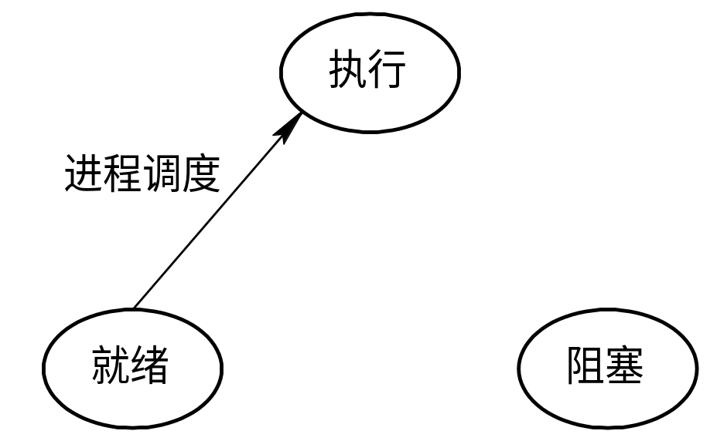
低级调度（进程调度、微观调度）
4.1分级调度
4.1.1 作业的状态及其转换
4.1.2 调度的层次

Slide 20
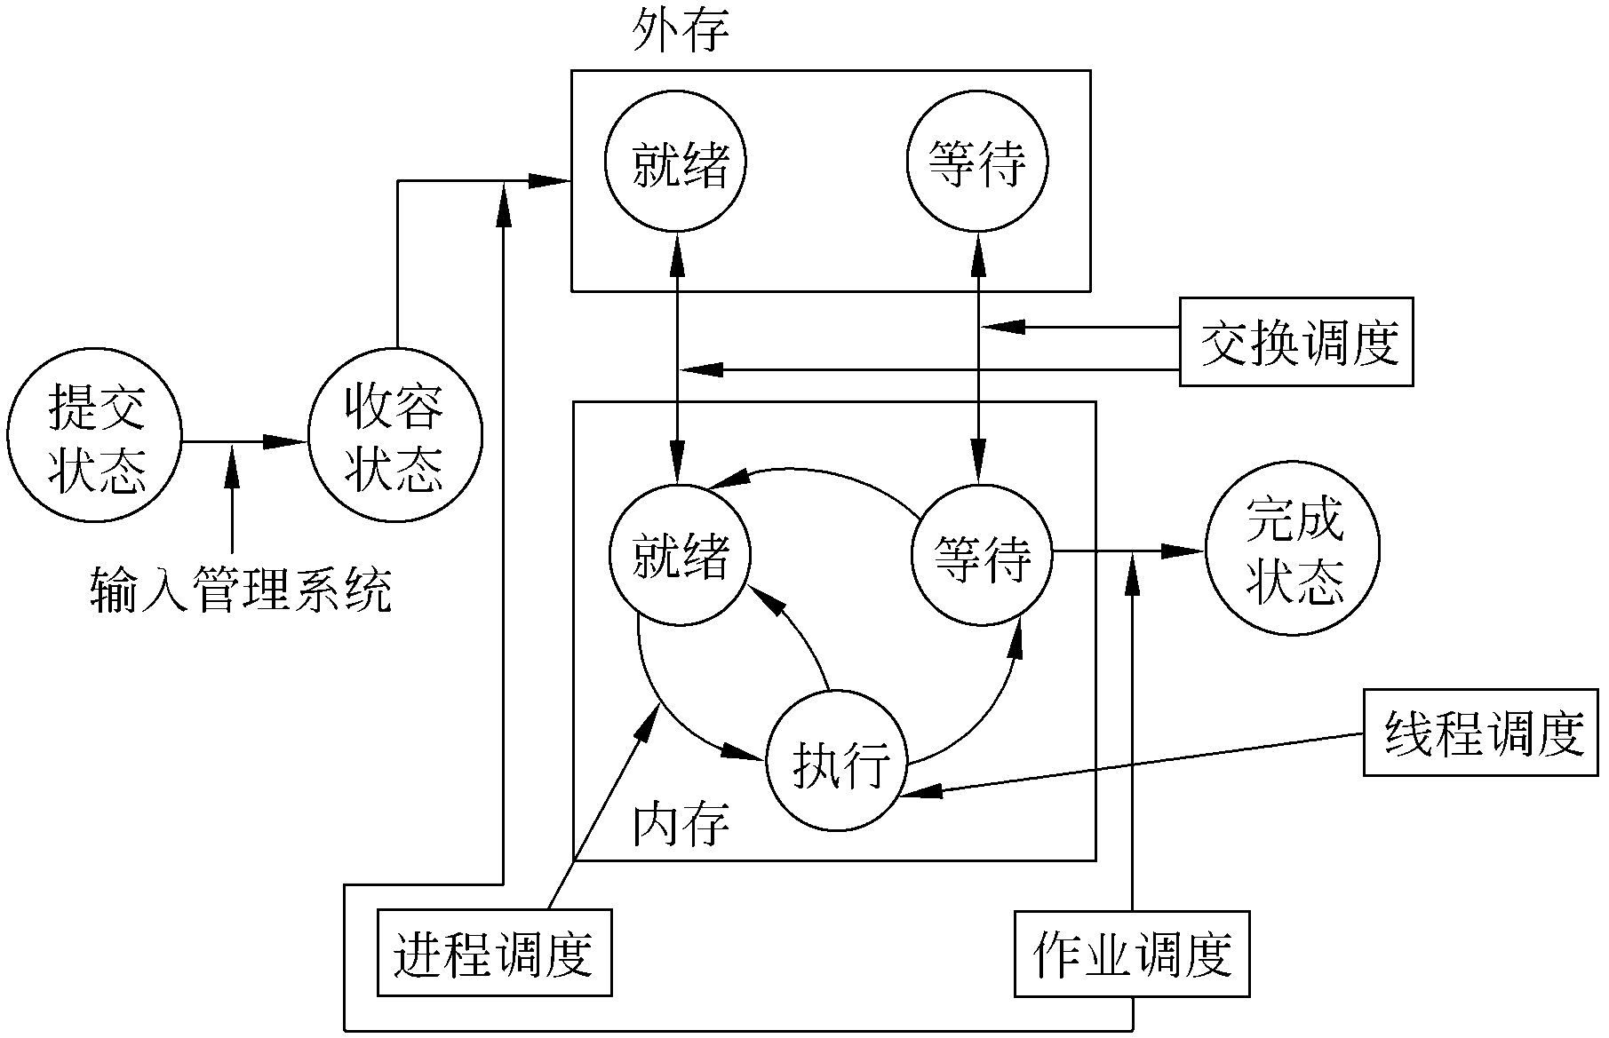
三级调度模型
4.1分级调度
4.1.1 作业的状态及其转换
4.1.2 调度的层次

Slide 21
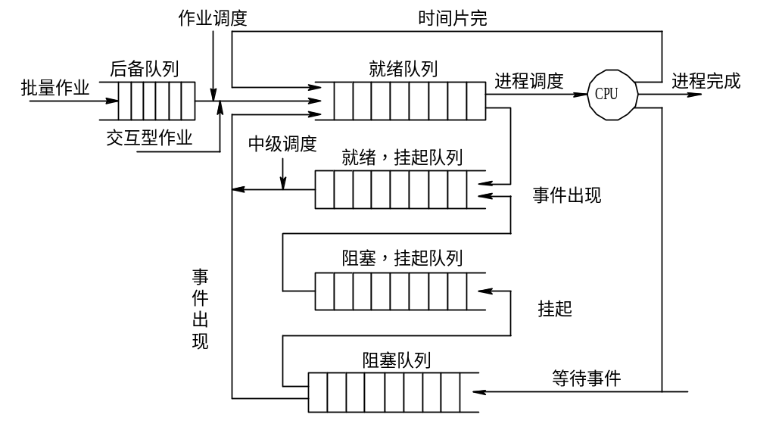
调度队列模型
4.1分级调度
4.1.1 作业的状态及其转换
4.1.2 调度的层次
同时具有三级调度的调度队列模型

Slide 22
课堂练习
4.1分级调度
4.1.1 作业的状态及其转换
4.1.2 调度的层次
（）属于低级调度
  A. 作业调度
  B. 交换调度
  C. 进程调度
  D. 短作业优先
Notes:
C

Slide 23
作业调度的分类
4.1分级调度
4.1.1 作业的状态及其转换
4.1.2 调度的层次
按照OS的分类
  批处理调度—— 应用场合：大中型主机集中计算，如工程计算、理论计算（流体力学）
    存在作业调度和进程调度
  分时调度、实时调度：通常没有专门的作业调度
    没有作业调度-作业直接建立在内存中，没有作业提交状态和后备状态
  多处理机调度

Slide 24
内容安排
4.1 分级调度
4.2 作业调度
4.3 进程调度
4.4 调度算法
4.5 算法评价
4.6 实时系统调度方法

Slide 25
作业调度功能
4.1 分级调度
4.2 作业调度
4.2.1 作业调度功能
1 记录系统中各作业的状况
2 按某种算法从后备队列中挑选一个或一批作业调入内存，让它们投入执行。
3 为被选中作业做好执行前的准备工作
  为被选取的作业分配内存和外设资源（当系统为动态分配外设时，作业所申请的外设只作为调度的参考因素）。因此要用到内存分配程序和外设分配程序。
  为选中的作业建立相应的进程。
  为作业开始运行做好一切准备工作。如构造和读写作业运行时所需要的有关表格及建立负责其运行控制的作业运行控制程序。
4 在作业执行结束时做善后处理工作
  如输出作业管理信息（执行时间），收回分配给该作业的全部资源，撤销与该作业有关的全部进程和该作业的作业控制块等

Slide 26
作业控制块
4.1 分级调度
4.2 作业调度
4.2.1 作业调度功能
系统中有若干作业在输入井中，为了管理和调度作业，就必须记录已进入系统的各作业的情况，系统为每个进入后备状态的作业设置了一个作业控制块（JCB）。系统通过JCB感知作业的存在，作业调度程序通过它对作业进行调度和管理。
内容：作业名、作业类型、资源要求、当前状态、资源使用情况以及该作业的优先级等。
作业类型：计算型（要求CPU时间多）、管理型（要求输入/输出量大）和图形设计型（要求高速图形显示）等。
资源要求：该作业估计执行时间、要求最迟完成时间、要求的内存量和外存量、要求的外设类型及台数以及要求的软件支持工具库函数等

Slide 27
作业控制块
4.1 分级调度
4.2 作业调度
4.2.1 作业调度功能
资源使用情况：作业进入系统时间、开始执行时间、已执行时间、内存地址、外设台数等。
  作业进入系统时间：指作业的全部信息进入输入井，作业的状态成为后备状态的时间
  开始执行时间：指该作业被调度程序选中，其状态由后备状态变为执行状态的时间
  内存地址：指分配给该作业的内存
  区起始地址
  外设台数：指分配给该作业的外设
  实际台数
优先级：用来决定该作业的调度次
序。可以由用户给定，也可以由系统
动态计算产生。
作业名
作业类型
资源要求
资源使用情况
优先级
当前状态
其它

Slide 28
作业调度的转换过程
4.1 分级调度
4.2 作业调度
4.2.1 作业调度功能
4.2.2 作业调度目标与性能衡量
作业从后备状态到执行状态
后备作业队列空
分配资源
是
否
按调度算法从作
业中选出一作业
调用进程管理
程序建立进程
调用存储、设备管理
程序，审核资源要求
进程调度
放弃该
作业
否
资源要求能满足？

Slide 29
作业调度的转换过程
4.1 分级调度
4.2 作业调度
4.2.1 作业调度功能
4.2.2 作业调度目标与性能衡量
作业从执行状态到完成状态
调用存储管理，设备管理回收
分配给该作业的全部资源
调用会计程序，计算该作业的执行费用
撤销该作业的所有进程及作业的JCB
调度下一个作业

Slide 30
作业调度目标与性能衡量
4.1 分级调度
4.2 作业调度
4.2.1 作业调度功能
4.2.2 作业调度目标与性能衡量
调度目标
  ⑴ 对所有作业应该是公平合理
  ⑵ 应使设备有高的利用率
  ⑶ 每天执行尽可能多的作业
  ⑷ 有快的响应时间

Slide 31
作业调度目标与性能衡量
4.1 分级调度
4.2 作业调度
4.2.1 作业调度功能
4.2.2 作业调度目标与性能衡量
3）衡量一个作业调度算法是否满足系统设计的要求
给出两个常用的评价在批处理系统中对作业调度算法优劣的性能量度
1．周转时间：
作业i从提交时刻t_{si}到完成时刻t_{ei}称为作业的周转时间。
T_{i} = T_{ei} - T_{si}
完成 提交

Slide 32
作业调度目标与性能衡量
4.1 分级调度
4.2 作业调度
4.2.1 作业调度功能
4.2.2 作业调度目标与性能衡量
作业平均周转时间为（有n个作业，n>=1)
n
T=1/n ∑ T_{i}
i=1
一个作业的周转时间说明了该作业在系统内停留的时间
包含两部分：一是等待时间；二为执行时间
T_{i} = T_{wi} + T_{ri} (停留时间)

Slide 33
作业调度目标与性能衡量
4.1 分级调度
4.2 作业调度
4.2.1 作业调度功能
4.2.2 作业调度目标与性能衡量
2．带权周转时间W_{i}： W_{i}=T_{i}/Tr_{i}
平均带权周转时间为：
n
W=1/n ∑ W_{i}
i=1

Slide 34
内容安排
4.1 分级调度
4.2 作业调度
4.3 进程调度
4.4 调度算法
4.5 算法评价
4.6 实时系统调度方法

Slide 35
进程调度要解决的问题
4.1 分级调度
4.2 作业调度
4.3 进程调度
WHAT：按什么原则分配CPU
  进程调度算法
WHEN：何时分配CPU
  进程调度的时机
HOW： 如何分配CPU
  CPU调度过程（进程的上下文切换）

Slide 36
进程调度的功能
4.1 分级调度
4.2 作业调度
4.3 进程调度
4.3.1 进程调度的功能
1、记录系统中所有进程的执行情况
  作为进程调度的准备，进程管理模块必须将系统中各进程的执行情况和状态特征记录在各进程的PCB表中
  并且将各进程的PCB表排成相应的队列并进行动态队列转接。
2、选择占有处理机的进程
  进程调度的主要功能是按照一定的策略选择一个处于就绪状态的进程,使其获得处理机执行。
3、进行进程上下文切换
  一个进程的执行是在其上下文中执行的。当正在执行的进程由于某种原因要让出处理机时，系统要做进程上下文切换，以使另一个进程得以执行。

Slide 37
进程调度的两种方式
4.1 分级调度
4.2 作业调度
4.3 进程调度
4.3.1 进程调度的功能
4.3.2 进程调度的时机
非抢占式(Non-preemptive Mode)：分派程序一旦把处理机分配给某进程后便让它一直运行下去，直到进程完成或发生某事件而阻塞时，才把处理机分配给另一个进程。
抢占方式(Preemptive Mode)：当一个进程正在运行时，系统可以基于某种原则，剥夺已分配给它的处理机，将之分配给其它进程。

Slide 38
进程调度的时机-非CPU抢占式
4.1 分级调度
4.2 作业调度
4.3 进程调度
4.3.1 进程调度的功能
4.3.2 进程调度的时机
(1)正在执行的进程执行完毕。这时如果不选择新的就绪进程执行，将浪费处理机资源。
(2)执行中进程自己调用阻塞原语将自己阻塞起来进入睡眠等待状态
(3)执行中进程调用了P原语操作，从而因资源不足而被阻塞：或调用了V原语操作激活了等待资源的进程队列。
(4)执行中进程提出I／O请求后被阻塞。
(5)在执行完系统调用等系统程序后返回用户程序时，可看做系统进程执行完毕，从而调度选择一 新的用户进程执行。

Slide 39
进程调度的时机-CPU抢占式
4.1 分级调度
4.2 作业调度
4.3 进程调度
4.3.1 进程调度的功能
4.3.2 进程调度的时机
在分时系统中时间片已经用完
在CPU执行方式是可剥夺时，还有：就绪队列中的某进程的优先级变得高于当前执行进程的优 先级，从而也将引发进 程调度

Slide 40
例:UNIX system v的进程调度
4.1 分级调度
4.2 作业调度
4.3 进程调度
4.3.1 进程调度的功能
4.3.2 进程调度的时机
（1）当前进程自己调用sleep, wait等进入睡眠状态时
（2）当前进程从系统调用执行结束后返回用户态时，它的优先级已低于其他就绪进程，或调度位被置位
（3）当前进程在完成终端和陷阱处理后返回用户态时，它的优先级已低于其他就绪状态进程或调度标志被置位
（4）时间片用完，并且当前进程的优先级低于其他就绪进程
（5）当前进程调用exit，自我终止时

Slide 41
进程调度性能评价
4.1 分级调度
4.2 作业调度
4.3 进程调度
4.3.1 进程调度的功能
4.3.2 进程调度的时机
处理机是计算机最重要的资源, 如何提高处理机的利用率及改善系统性能, 在很大程度上取决于进程调度（亦称处理机调度）性能的好坏, 进程调度成为操作系统设计中心工作
进程调度性能的衡量是操作系统设计的一个重要指标。
4.3.3 进程调度性能评价

Slide 42
进程调度性能的衡量方法
4.1 分级调度
4.2 作业调度
4.3 进程调度
4.3.1 进程调度的功能
4.3.2 进程调度的时机
定性
  在定性衡量方面，调度的可靠性和简洁性是重要的衡量指标
定量
  定量评价包括CPU的利用率评价、进程在就绪队列中的等待时间与执行时间之比等
4.3.3 进程调度性能评价

Slide 43
面向系统的调度性能准则(1/3)
4.1 分级调度
4.2 作业调度
4.3 进程调度
4.3.1 进程调度的功能
4.3.2 进程调度的时机
吞吐量：单位时间内所完成的作业数，跟作业本身特性和调度算法都有关系——批处理系统。
  注意：平均周转时间不是吞吐量的倒数，因为并发执行的作业在时间上可以重叠。如在2小时内完成4个作业，每个周转时间是1小时，吞吐量是2个作业/小时。
4.3.3 进程调度性能评价

Slide 44
面向系统的调度性能准则(2/3)
4.1 分级调度
4.2 作业调度
4.3 进程调度
4.3.1 进程调度的功能
4.3.2 进程调度的时机
处理机利用率：——大中型主机
  处理机处于忙状态的时间与开机运行的总时间之比
设备利用率-要求I/O处理能力强的系统
  输入输出设备的使用情况
4.3.3 进程调度性能评价

Slide 45
面向系统的调度性能准则(3/3)
4.1 分级调度
4.2 作业调度
4.3 进程调度
4.3.1 进程调度的功能
4.3.2 进程调度的时机
各种设备的均衡利用：如CPU繁忙的作业和I/O繁忙（指次数多，每次时间短）的作业搭配——大中型主机
4.3.3 进程调度性能评价

Slide 46
面向用户的调度性能准则(1/2)
4.1 分级调度
4.2 作业调度
4.3 进程调度
4.3.1 进程调度的功能
4.3.2 进程调度的时机
(1)周转时间短
  所谓周转时间是指从作业被提交给系统开始，到作业完成为止的这段时间间隔
  包括：1、作业在外存后备队列上等待调度的时间，2、进程在就绪队列上等待进程调度的时间，进程在CPU上执行的时间，3、进程等待I/O操作完成的时间。
(2)响应时间快
  所谓响应时间是指从用户通过键盘提交一个请求开始，直至系统首次产生响应为止的时间
  包括：1、从键盘输入的请求信息传送到处理机的时间，2、处理机对请求信息进行处理的时间，3、以及将所形成的响应信息送回到终端显示器的时间
4.3.3 进程调度性能评价

Slide 47
面向用户的调度性能准则(2/2)
4.1 分级调度
4.2 作业调度
4.3 进程调度
4.3.1 进程调度的功能
4.3.2 进程调度的时机
(3)截止时间的保证
  所谓截止时间是指某任务必须开始执行的最迟时间，或者必须完成的最迟时间。
(4)优先权准则
  为了便于让某些紧急的作业能得到及时的处理，在选择调度算法时还应该遵循优先权准则。
4.3.3 进程调度性能评价

Slide 48
面向算法的调度性能准则
4.1 分级调度
4.2 作业调度
4.3 进程调度
4.3.1 进程调度的功能
4.3.2 进程调度的时机
易于实现
执行开销比高
4.3.3 进程调度性能评价

Slide 49
内容安排
4.1 分级调度
4.2 作业调度
4.3 进程调度
4.4 调度算法
4.5 算法评价
4.6 实时系统调度方法

Slide 50
调度算法
4.1 分级调度
4.2 作业调度
4.3 进程调度
4.4 调度算法
通常将作业或进程归入各种就绪或阻塞队列
  有的算法适用于作业调度
  有的算法适用于进程调度
  有的两者都适应

Slide 51
几种有代表性的算法
4.1 分级调度
4.2 作业调度
4.3 进程调度
4.4 调度算法
先来先服务（FCFS）调度算法
轮转法
多级反馈轮转法
优先级法
最短作业优先法
最高响应比优先法

Slide 52
先来先服务(FCFS)调度算法
4.1 分级调度
4.2 作业调度
4.3 进程调度
4.4 调度算法
4.4 .1 FCFS调度算法
是一种最普遍和最简单的方法
将用户作业和就绪进程按提交顺序或变为就绪状态的先后排成队列
并按照先来先服务的方式进行调度处理
它优先考虑在系统中等待时间最长的作业，而不管要求运行时间的长短
CPU
D
C
B
A
完成

Slide 53
FCFS应用范围与含义
4.1 分级调度
4.2 作业调度
4.3 进程调度
4.4 调度算法
4.4 .1 FCFS调度算法
作业调度：选择一个或多个最先进入后备队列的作业，将它们调入内存，为它们分配资源、创建进程，并放入就绪队列。
进程调度：按照进程就绪的先后次序来调度进程，为之分配处理机。
当前作业或进程占用CPU，直到执行完或阻塞，才出让CPU（非抢占方式）
在作业或进程唤醒后（如I/O完成），并不立即恢复执行，通常等到当前作业或进程出让CPU

Slide 54
FCFS的特点
4.1 分级调度
4.2 作业调度
4.3 进程调度
4.4 调度算法
4.4 .1 FCFS调度算法
公平性
  这种调度从形式上讲是公平的
  但它使短作业要等待长作业的完成，重要的作业要等待不重要作业的完成。从这个意义上讲又是不公平的
可预测性
  先进先出调度使响应时间的变化较小，因此它比其它大多数调度都可预测
应用
  由于这种调度方法不能保证良好的响应时间，在处理交互式用户时很少用这种方法。在当今系统中，先进先出很少作为主调度模式，而是常常嵌套在其它的调度模式中
  例如，许多调度模式根据优先级将处理机分配给进程，但具有相同优先级的进程却按先进先出进行分配

Slide 55
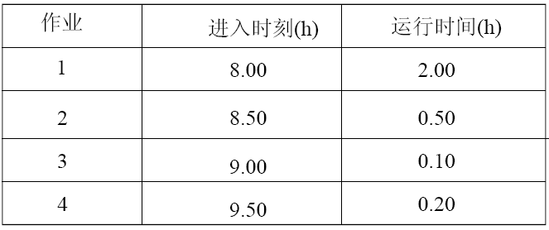
例题1
4.1 分级调度
4.2 作业调度
4.3 进程调度
4.4 调度算法
4.4 .1 FCFS调度算法
例1：在单道环境下，某批处理系统有四道作业，已知它们的进入系统的时刻、估计运算时间如下(假设内存中只有一个作业)
用FCFS算法计算作业的运行情况、平均周转时间和平均带权周转时间
Notes:
题目未说明情况下一般都是单道环境

Slide 56
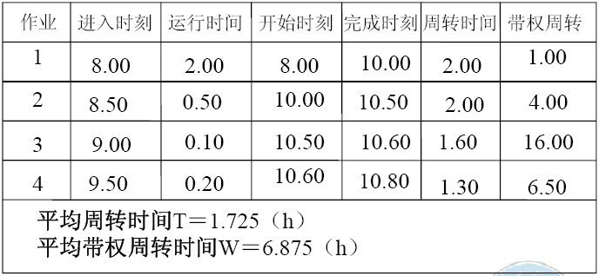


先来先服务调度算法结果
4.1 分级调度
4.2 作业调度
4.3 进程调度
4.4 调度算法
4.4 .1 FCFS调度算法
Notes:
周转时间=完成时间-进入时间
带权周转=周转时间/运行时间

Slide 57
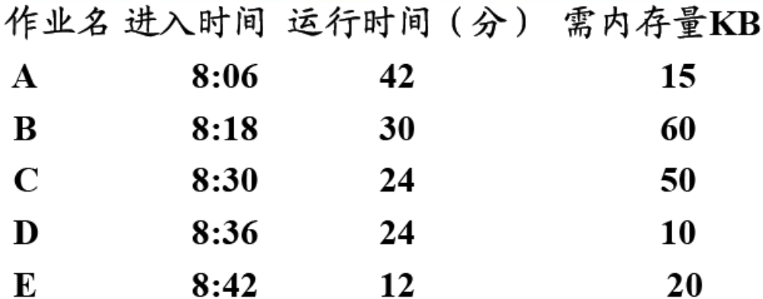
例2
4.1 分级调度
4.2 作业调度
4.3 进程调度
4.4 调度算法
4.4 .1 FCFS调度算法
有用户空间100KB，并规定作业相应程序装入内存连续区域，并不能被移动
作业与进程均采用FCFS算法

Slide 58
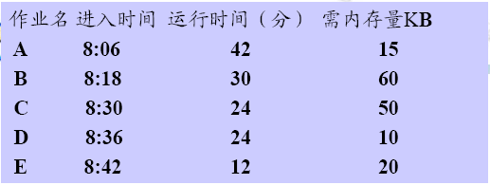
4.1 分级调度
4.2 作业调度
时刻：8:06
4.3 进程调度
4.4 调度算法
4.4 .1 FCFS调度算法
100k

Slide 59
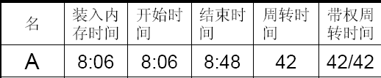
4.1 分级调度
4.2 作业调度
时刻：8:06
4.3 进程调度
4.4 调度算法
15K
4.4 .1 FCFS调度算法
85K
100k

Slide 60
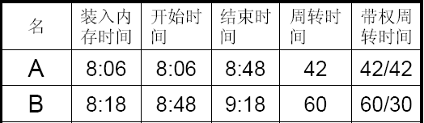
4.1 分级调度
4.2 作业调度
时刻：8:18
4.3 进程调度
4.4 调度算法
15K
4.4 .1 FCFS调度算法
15K
60K
60K
25K
100k
100k

Slide 61
4.1 分级调度
4.2 作业调度
时刻：8:30
4.3 进程调度
4.4 调度算法
15K
4.4 .1 FCFS调度算法
15K
60K
60K
25K
内存只剩25K,C不能被分配内存！C继续等待分配内存
100k
100k

Slide 62
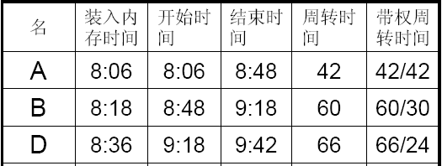
4.1 分级调度
4.2 作业调度
时刻：8:36
4.3 进程调度
4.4 调度算法
15K
4.4 .1 FCFS调度算法
15K
60K
60K
10K
15K
100k
100k
Notes:
处理机比内存块 先进行处理机调度进程调度再分配作业调度

Slide 63
4.1 分级调度
4.2 作业调度
时刻：8:42
4.3 进程调度
4.4 调度算法
15K
4.4 .1 FCFS调度算法
15K
60K
60K
10K
15K
内存只剩15K,E不能被分配内存！
E继续等待分配内存
100k

Slide 64
4.1 分级调度
4.2 作业调度
时刻：8:48
4.3 进程调度
4.4 调度算法
15K
4.4 .1 FCFS调度算法
15K
60K
60K
10K
15K
A执行完毕，释放内存
100k
100k

Slide 65
4.1 分级调度
4.2 作业调度
时刻：9:18
4.3 进程调度
4.4 调度算法
4.4 .1 FCFS调度算法
15K
75K
60K
10K
15K
100k
B执行完毕，释放内存

Slide 66
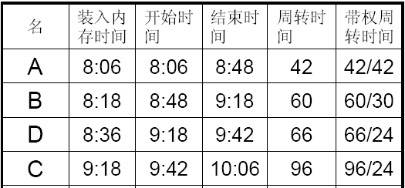
4.1 分级调度
4.2 作业调度
时刻：9:18
4.3 进程调度
4.4 调度算法
50K
4.4 .1 FCFS调度算法
15K
60K
25K
10K
15K
100k

Slide 67
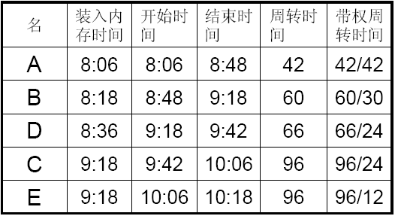
4.1 分级调度
4.2 作业调度
时刻：9:18
4.3 进程调度
4.4 调度算法
50K
4.4 .1 FCFS调度算法
15K
60K
20K
5K
10K
15K
100k

Slide 68
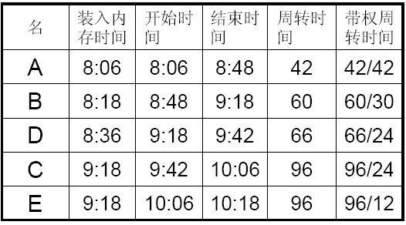
4.1 分级调度
4.2 作业调度
4.3 进程调度
4.4 调度算法
4.4 .1 FCFS调度算法
作业的进入时间
T=72
W=3.55
作业结束时间

Slide 69
时间片轮转算法(RR—Round Robin)
4.1 分级调度
4.2 作业调度
4.3 进程调度
4.4 调度算法
4.4 .1 FCFS调度算法
把CPU划分成若干时间片。
将系统中所有的就绪进程按照FCFS原则，排成一个队列
每次调度时将CPU分派给队首进程，让其执行一个时间片。时间片的长度从几个ms到几百ms。
在一个时间片结束时，发生时钟中断。
调度程序据此暂停当前进程的执行，将其送到就绪队列的末尾，并通过上下文切换执行当前的队首进程。
进程可以未使用完一个时间片，就出让CPU
4.4 .2 轮转法

Slide 70
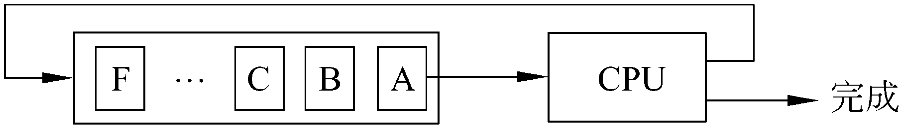
时间片轮转算法图示
4.1 分级调度
4.2 作业调度
4.3 进程调度
4.4 调度算法
4.4 .1 FCFS调度算法
4.4 .2 轮转法

Slide 71
时间片长度的确定
4.1 分级调度
4.2 作业调度
4.3 进程调度
4.4 调度算法
4.4 .1 FCFS调度算法
时间片轮转策略特别适合于分时系统中使用
在轮转法中，时间片长度的选取非常重要，时间片长度的选择会直接影响系统开销和响应时间
  过长－>退化为FCFS算法，进程在一个时间片内都执行完，响应时间长
  过短－>用户的一次请求需要多个时间片才能处理完，上下文切换次数增加，系统开销大
最佳的时间片量值应能使分时用户得到好的响应时间
4.4 .2 轮转法

Slide 72
时间片长度的确定
4.1 分级调度
4.2 作业调度
4.3 进程调度
4.4 调度算法
4.4 .1 FCFS调度算法
时间片长度S＝R/N_{max}
  R：响应时间;
  N_{max}：最大进程数
时间片长度的影响因素：
  就绪进程的数目：数目越多，时间片越小（当响应时间一定时）
  系统的处理能力：应当使用户输入通常在一个时间片内能处理完，否则使响应时间，平均周转时间和平均带权周转时间延长
4.4 .2 轮转法

Slide 73
4.1 分级调度
例如:假定在一台处理机上要运行以下作业.且假定这些作业在时刻0以1,2,3,4,5的顺序到达,他们的执行时间分别是:10、1、2、1、5。
分析：采用RR（时间片=1）时，各作业在系统中的执行轨迹（以时间片为单位）如下：
作业 运行 进入 完成时刻 周转时间 带权周转
1 10 0
2 1 0
3 2 0
4 1 0
5 5 0
4.2 作业调度
4.3 进程调度
4.4 调度算法
4.4 .1 FCFS调度算法
4.4 .2 轮转法
0 1 2 3 4 5 6 7 8 9 10 11 12 13 14 15 16 17 18 19
1
2
3
4
5
3
5
5
5
5
1
1
1
1
1
1
1
1
1
2结束
4结束
3结束
5结束
1结束
19
19
2
7
4
14
1.9
2
3.5
4
2.8
2
7
4
14
T=9.2
W=2.84

Slide 74
多级反馈轮转法
4.1 分级调度
4.2 作业调度
4.3 进程调度
4.4 调度算法
4.4 .1 FCFS调度算法
系统中设置多个就绪队列
每个就绪队列分配给不同时间片，优先级高的为第一级队列，时间片最小，随着队列级别的降低，时间片加大
各个队列按照先进先出调度算法
4.4 .2 轮转法
4.4 .3 多级反馈轮转法

Slide 75
多级反馈轮转法
4.1 分级调度
4.2 作业调度
4.3 进程调度
4.4 调度算法
4.4 .1 FCFS调度算法
一个新进程就绪后进入第一级队列
进程由于等待而放弃CPU后，进入等待队列，一旦等待的事件发生，则回到原来的就绪队列
当有一个优先级更高的进程就绪时，可以抢占CPU，被抢占进程回到原来一级就绪队列末尾
当时间片到后，进程放弃CPU，回到下一级队列
当第一级队列空时，就去调度第二级队列，如此类推;第n级队列（最低一级）中的进程采用时间片轮转算法进行调度。
4.4 .2 轮转法
4.4 .3 多级反馈轮转法

Slide 76
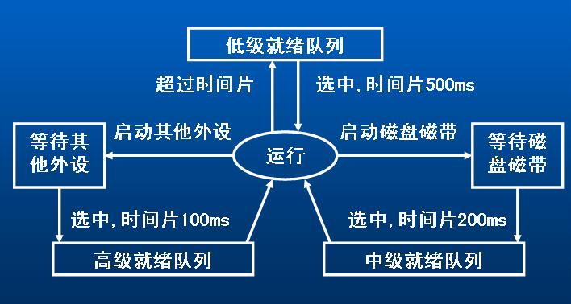
多级队列图示
4.1 分级调度
4.2 作业调度
4.3 进程调度
4.4 调度算法
4.4 .1 FCFS调度算法
4.4 .2 轮转法
4.4 .3 多级反馈轮转法
级别越低，时间片越长

Slide 77
算法特点
4.1 分级调度
4.2 作业调度
4.3 进程调度
4.4 调度算法
4.4 .1 FCFS调度算法
多级反馈队列调度算法的性能能较好满足各种类型用户的需要。
  终端型用户：短作业，通常在第1级队列可以执行完成
  短批处理作业用户：较短作业，通常在第1、2和3级队列就可以执行完成
  长批处理作业用户：会依队列而执行，不会导致长作业等死
是目前公认的较好的一种进程调度算法
  在UNIX系统、WindowsNT、OS/2中都采用了类似的调度算法
4.4 .2 轮转法
4.4 .3 多级反馈轮转法

Slide 78
优先级法
4.1 分级调度
4.2 作业调度
4.3 进程调度
4.4 调度算法
4.4 .1 FCFS调度算法
本算法是多级队列算法的改进，平衡各进程对响应时间的要求。适用于作业调度和进程调度
优先权调度算法的类型（进程调度时）
  非抢占式优先权算法：主要用于批处理系统中，也可用于对实时性要求不高的实时系统。
  抢占式优先权算法：能较好满足紧迫作业的要求，常用于要求比较严格的实时系统，和性能要求较高的分时和批处理系统。
4.4 .2 轮转法
4.4 .3 多级反馈轮转法
4.4 .4 优先级法

Slide 79
优先权的类型
4.1 分级调度
4.2 作业调度
4.3 进程调度
4.4 调度算法
4.4 .1 FCFS调度算法
静态优先权
  在作业或进程创建时指定优先数，在运行时优先数不变
动态优先权
  在作业或进程创建时创立一个优先数，但在其生命周期内优先数可以动态变化
4.4 .2 轮转法
4.4 .3 多级反馈轮转法
4.4 .4 优先级法

Slide 80
作业的静态优先级
4.1 分级调度
4.2 作业调度
4.3 进程调度
4.4 调度算法
4.4 .1 FCFS调度算法
确定作业的静态优先数的有关原则是：
  ⑴ 由用户自己根据作业的紧急程度输入一个适当的优先级。
  ⑵ 由系统或操作员根据作业类型指定优先级。
    可以将作业分为：I/O繁忙的作业、CPU繁忙的作业、I/O与CPU均衡的作业、一般作业等。
    系统或操作员给每类作业指定不同的优先级。
  ⑶ 系统根据作业要求资源情况确定优先级
    例如根据估计所需处理机时间、内存量大小、I/O设备类型及数量等，确定作业的优先级。
4.4 .2 轮转法
4.4 .3 多级反馈轮转法
4.4 .4 优先级法

Slide 81
进程的静态优先级
4.1 分级调度
4.2 作业调度
4.3 进程调度
4.4 调度算法
4.4 .1 FCFS调度算法
确定进程的静态优先数的有关原则是：
⑴ 按进程的类型给予不同的优先级
  有的系统，将进程划分为：系统进程与用户进程，系统进程享有比用户进程高的优先级。
  用户进程可分为：I/O 繁忙的进程、CPU繁忙的进程、I/O与CPU均衡的进程、其它进程。
  对系统进程也可以根据其所要完成的功能划分为不同的类型。如调度进程、I/O进程、中断处理进程、存储进程等。这些进程还可进一步划分为不同类型和赋予不同的优先级。
⑵ 将作业的静态优先级作为它所属进程的优先级。
4.4 .2 轮转法
4.4 .3 多级反馈轮转法
4.4 .4 优先级法

Slide 82
动态优先级
4.1 分级调度
4.2 作业调度
4.3 进程调度
4.4 调度算法
4.4 .1 FCFS调度算法
虽然基于静态优先数的调度算法比较简单，系统开销小，但毕竟不够精确
  进程的优先数在它执行前就已算好，且在整个执行期间都保持不变，随着进程的推进，计算优先数所依赖的特征很多都将随之改变，因此静态优先数并非自始至终都能准确地反映出这些特性
  如果能在进程运行中，不断的随着特性的改变而修改其优先数，显然可以实现更多精确的调度，从而获得更好的调度性能，这对分时系统显得格外重要
在现代操作系统中，如果使用优先级调度的话，大多数采用动态优先级的调度策略
4.4 .2 轮转法
4.4 .3 多级反馈轮转法
4.4 .4 优先级法

Slide 83
动态优先级确定
4.1 分级调度
4.2 作业调度
4.3 进程调度
4.4 调度算法
4.4 .1 FCFS调度算法
进程的动态优先级一般根据以下原则确定：
  （1）根据进程占有CPU时间的长短来决定。一个进程占有处理机的时间越长，则在被阻塞之后再次获得调度的优先级就越低，反之，其获得调度的可能性就越大。
  （2）根据就绪进程等待CPU的时间长短来决定。一个进程在就绪队列中等待的时间越长，则它获得调度选中的优先级就越高。
4.4 .2 轮转法
4.4 .3 多级反馈轮转法
4.4 .4 优先级法

Slide 84
线性优先级调度算法
4.1 分级调度
4.2 作业调度
4.3 进程调度
4.4 调度算法
4.4 .1 FCFS调度算法
本算法是优先级算法的一个实例，它通过进程优先级的递增来改进长执行时间进程的周转时间特征。
就绪进程队列分成两个：
  新创建进程队列：按FCFS方式排成；进程优先级按速率a 增加；
  享受服务队列：已得到过时间片服务的进程按FCFS方式排成；进程优先级按速率b 增加；
4.4 .2 轮转法
4.4 .3 多级反馈轮转法
4.4 .4 优先级法

Slide 85
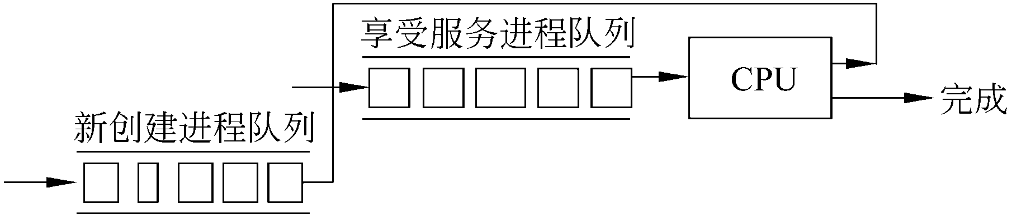
线性优先级调度图示
4.1 分级调度
4.2 作业调度
4.3 进程调度
4.4 调度算法
4.4 .1 FCFS调度算法
4.4 .2 轮转法
4.4 .3 多级反馈轮转法
4.4 .4 优先级法

Slide 86
新创建进程等待时间的确定
4.1 分级调度
4.2 作业调度
4.3 进程调度
4.4 调度算法
4.4 .1 FCFS调度算法
当新创建进程队列的队首进程的优先级与享受服务队列中最后一个进程优先级相同时，队首进程转入享受服务队列
当享受服务进程队列为空时，新创建进程队列的队首进程也将移入享受服务进程队列
4.4 .2 轮转法
4.4 .3 多级反馈轮转法
4.4 .4 优先级法

Slide 87
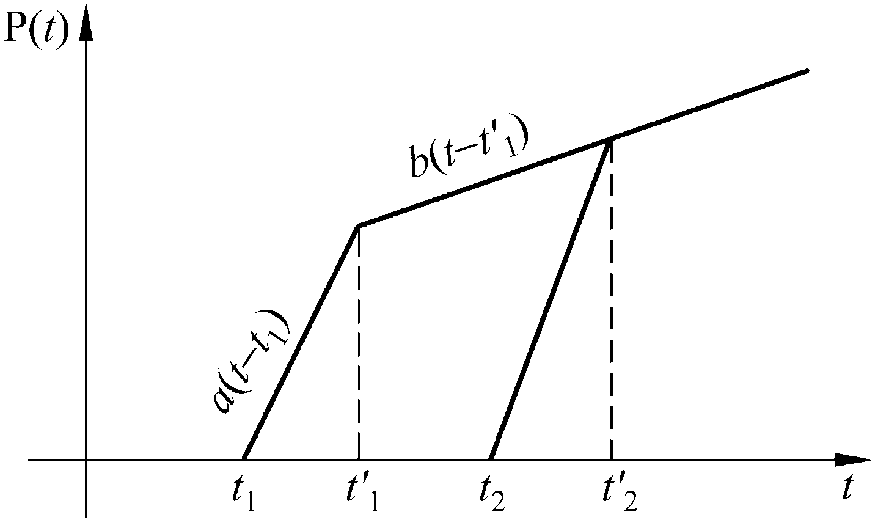
优先级变化曲线
4.1 分级调度
4.2 作业调度
4.3 进程调度
4.4 调度算法
4.4 .1 FCFS调度算法
4.4 .2 轮转法
4.4 .3 多级反馈轮转法
4.4 .4 优先级法
a>b>0

Slide 88
最短作业优先法
4.1 分级调度
4.2 作业调度
4.3 进程调度
4.4 调度算法
4.4 .1 FCFS调度算法
又称为“短进程优先” ( SPN，Shortest Process Next)
  这是对FCFS算法的改进，其目标是减少平均周转时间。
对预计执行时间短的作业（进程）优先分派处理机
通常后来的短作业不抢先正在执行的作业
4.4 .2 轮转法
4.4 .3 多级反馈轮转法
4.4 .4 优先级法
4.4 .5 最短作业优先法

Slide 89
SJF的特点
4.1 分级调度
4.1 分级调度
4.2 作业调度
4.2 作业调度
4.3 进程调度
4.3 进程调度
4.4 调度算法
4.4 调度算法
4.4 .1 FCFS调度算法
4.4 .1 FCFS调度算法
优点：
  比FCFS改善平均周转时间和平均带权周转时间，缩短作业的等待时间；
  提高系统的吞吐量；
缺点：
  对长作业非常不利，可能长时间得不到执行；
  未能依据作业的紧迫程度来划分执行的优先级；
  难以准确估计作业（进程）的执行时间，从而影响调度性能。
4.4 .2 轮转法
4.4 .2 轮转法
4.4 .3 多级反馈轮转法
4.4 .3 多级反馈轮转法
4.4 .4 优先级法
4.4 .4 优先级法
4.4 .5 最短作业优先法

Slide 90
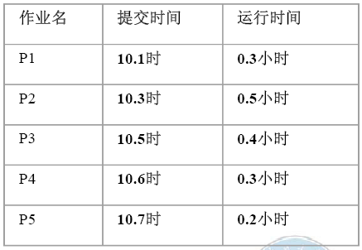
SJF应用举例1
4.1 分级调度
4.1 分级调度
4.2 作业调度
4.2 作业调度
4.3 进程调度
4.3 进程调度
4.4 调度算法
4.4 调度算法
4.4 .1 FCFS调度算法
4.4 .1 FCFS调度算法
设有5道作业，它们的提交时间和运行时间如表
给出使用SJF方法的时间分析
4.4 .2 轮转法
4.4 .2 轮转法
4.4 .3 多级反馈轮转法
4.4 .3 多级反馈轮转法
4.4 .4 优先级法
4.4 .4 优先级法
4.4 .5 最短作业优先法

Slide 91
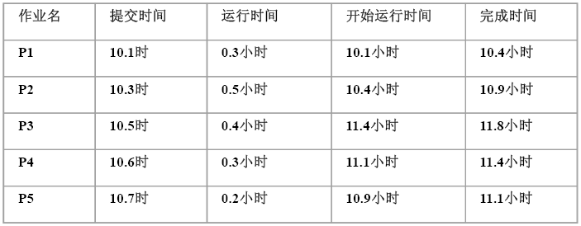
SJF应用举例1
4.1 分级调度
4.1 分级调度
4.2 作业调度
4.2 作业调度
4.3 进程调度
4.3 进程调度
4.4 调度算法
4.4 调度算法
4.4 .1 FCFS调度算法
4.4 .1 FCFS调度算法
执行顺序为：P1->P2->P5->P4->P3
T=0.68小时
4.4 .2 轮转法
4.4 .2 轮转法
4.4 .3 多级反馈轮转法
4.4 .3 多级反馈轮转法
4.4 .4 优先级法
4.4 .4 优先级法
4.4 .5 最短作业优先法

Slide 92
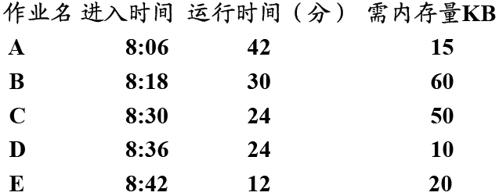
SJF应用举例2
4.1 分级调度
4.1 分级调度
4.2 作业调度
4.2 作业调度
4.3 进程调度
4.3 进程调度
4.4 调度算法
4.4 调度算法
4.4 .1 FCFS调度算法
4.4 .1 FCFS调度算法
4.4 .2 轮转法
4.4 .2 轮转法
4.4 .3 多级反馈轮转法
4.4 .3 多级反馈轮转法
4.4 .4 优先级法
4.4 .4 优先级法
4.4 .5 最短作业优先法
有用户空间100KB，并规定作业相应程序装入内存连续区域，并不能被移动
作业与进程均采用SJF算法

Slide 93
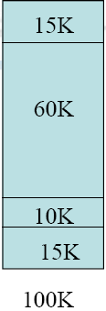
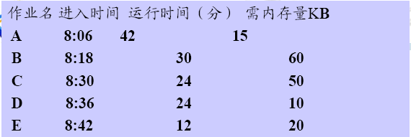
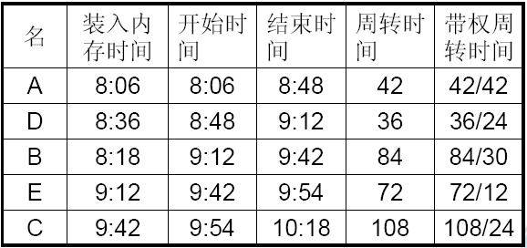
4.1 分级调度
4.2 作业调度
4.3 进程调度
4.4 调度算法
4.4 .1 FCFS调度算法
4.4 .2 轮转法
4.4 .3 多级反馈轮转法
4.4 .4 优先级法
4.4 .5 最短作业优先法
T=68.4
W=3.16
Notes:
单道:处理机一次处理一个作业
不能移动表示A的15k空着 后边也不能填上去

Slide 94
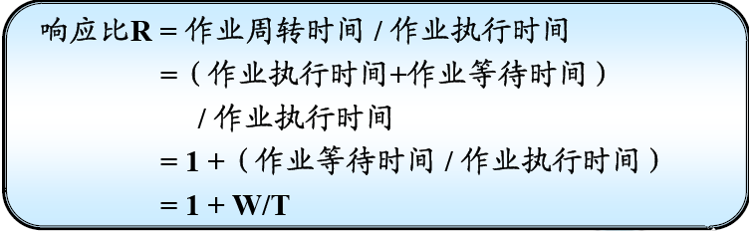
高响应比优先调度算法
4.1 分级调度
4.2 作业调度
4.3 进程调度
4.4 调度算法
4.4 .1 FCFS调度算法
是FCFS和SJF的折衷
4.4 .2 轮转法
4.4 .3 多级反馈轮转法
4.4 .4 优先级法
4.4 .5 最短作业优先法
4.4 .6 高响应比优先调度算法

Slide 95
高响应比优先调度算法
4.1 分级调度
4.2 作业调度
4.3 进程调度
4.4 调度算法
4.4 .1 FCFS调度算法
响应比R = 1 +（作业等待时间/ 作业执行时间）
  如作业等待时间相同，则执行时间越短，响应比越高，有利于短作业。
  对于长作业，随等待时间增加，响应比增高，最后同样可获得处理机。
  如执行时间相同，等待时间越长，响应比越高，实现的是先来先服务
4.4 .2 轮转法
4.4 .3 多级反馈轮转法
4.4 .4 优先级法
4.4 .5 最短作业优先法
4.4 .6 高响应比优先调度算法

Slide 96
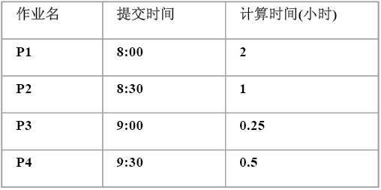
高响应比优先调度算法举例
4.1 分级调度
4.2 作业调度
4.3 进程调度
4.4 调度算法
4.4 .1 FCFS调度算法
设有4个作业P1,P2,P3,P4,它们到达时间和计算时间如表
4.4 .2 轮转法
4.4 .3 多级反馈轮转法
4.4 .4 优先级法
4.4 .5 最短作业优先法
4.4 .6 高响应比优先调度算法

Slide 97
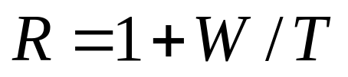
高响应比优先调度算法举例
4.1 分级调度
4.2 作业调度
4.3 进程调度
4.4 调度算法
4.4 .1 FCFS调度算法
若这四个作业在一台处理机上按单道方式运行，采用最高响应比优先调度算法，则第一次计算响应比在8：00，此时只有P1作业提交，其响应比R_{p1}＝1；在作业P1结束后，第二次计算各作业的响应比为：
  R_{p2}＝(1.5+1)/1＝2.5
  R_{p3}＝（1+0.25）/0.25 = 5
  R_{p4}＝（0.5+0.5）/0.5＝2
此时，选择作业P3调入内存
4.4 .2 轮转法
4.4 .3 多级反馈轮转法
4.4 .4 优先级法
4.4 .5 最短作业优先法
P1结束时间为10:00
4.4 .6 高响应比优先调度算法

Slide 98
高响应比优先调度算法举例
4.1 分级调度
4.2 作业调度
4.3 进程调度
4.4 调度算法
4.4 .1 FCFS调度算法
P3执行结束时，第三次计算剩余各作业的响应比为：
  R_{p2}＝（1.75+1）/1＝2.75
  R_{p4}＝（0.75+0.5）/0.5＝2.5
此时，选择作业P2调入内存，P2执行结束时，调入P4。
所以它们的调入内存顺序为：P1、P3、P2、P4
4.4 .2 轮转法
4.4 .3 多级反馈轮转法
4.4 .4 优先级法
4.4 .5 最短作业优先法
4.4 .6 高响应比优先调度算法
P3结束时间为10:15

Slide 99
课堂练习
4.1 分级调度
4.2 作业调度
4.3 进程调度
4.4 调度算法
4.5 算法评价
我们如果为每一个作业只建立一个进程则
为了照顾短作业用户，应采用 A ，为
照顾紧急作业的用户，应采用 B ，为
能实现人机交互作用应采用 C ，而能
使短作业、长作业及交互作业用户都比较
满意时，应采用 D 。
A，B，C，D：(1)FCFS调度算法；(2)短作业优先调度算法；(3)时间片轮转法； (4)多级反馈队列调度算法；(5)基于优先权的剥夺调度算法。
Notes:
2534
时间片分时操作系统适用于人机交互

Slide 100
内容安排
4.1 分级调度
4.2 作业调度
4.3 进程调度
4.4 调度算法
4.5 算法评价
4.6 实时系统调度方法

Slide 101
各种调度算法性能对比
4.1 分级调度
4.2 作业调度
4.3 进程调度
4.4 调度算法
4.5 算法评价
调度算法的性能通常是通过实验或计算得到的。
  FCFS, Round Robin, SRR(Selfish RoundRobin)
周转时间
  长作业时：T(FCFS) < T(SRR) < T(RR)（运行时间是主要因素）
  短作业时：T(RR) < T(SRR) < T(FCFS)（等待时间是主要因素）

Slide 102
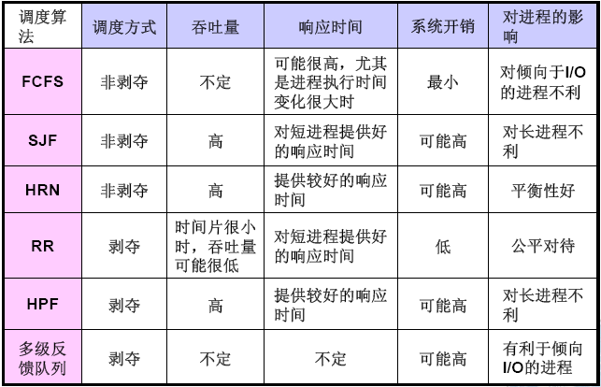
各种调度算法性能对比
4.1 分级调度
4.2 作业调度
4.3 进程调度
4.4 调度算法
4.5 算法评价
优先级法
均衡短，长和
用户交互作业

Slide 103
内容安排
4.1 分级调度
4.2 作业调度
4.3 进程调度
4.4 调度算法
4.5 算法评价
4.6 实时系统调度方法

Slide 104
实时系统举例
4.1 分级调度
4.2 作业调度
4.3 进程调度
4.4 调度算法
4.5 算法评价
实时系统例子
  实验控制、过程控制设备、机器人、空中交通管制、远程通信、军事指挥与控制系统
  下一代系统还包括自动驾驶汽车、具有弹性关节的机器人控制器、智能化生产中的系统查找、空间站和海底勘探
4.6 实时系统调度算法
4.6.1 实时系统特点

Slide 105
实时系统的要求
4.1 分级调度
4.2 作业调度
4.3 进程调度
4.4 调度算法
4.5 算法评价
所谓实时是指系统能够对外部请求做出即时响应
  外部请求是指与系统相连的设备提出的服务要求和数据采集
由于在实时系统中存在着若干个实时进程或任务，它们反应或控制某个（些）外部事件，往往带有某种程度的紧迫性，因而对它的调度提出了某些特殊要求
  主要是及时响应和及时处理，即满足实时任务的时间要求
  即处理和控制的正确性不仅取决于计算的逻辑结果，还取决于计算和处理结果产生的时间
4.6 实时系统调度算法
4.6.1 实时系统特点

Slide 106
实时系统中任务的分类
4.1 分级调度
4.2 作业调度
4.3 进程调度
4.4 调度算法
4.5 算法评价
按照时限严格程度类型分类
  硬实时任务：要求系统必须完全满足任务的实现要求
  软实时任务：允许系统对任务的时限要求有一定的延迟，时限要求是一个相对条件
按照时限是周期or时刻分类
  周期性任务：要求在周期T内完成或开始进行处理
  非周期性任务：存在一个完成或开始进行处理的时间
4.6 实时系统调度算法
4.6.1 实时系统特点

Slide 107
实时系统的特点
4.1 分级调度
4.2 作业调度
4.3 进程调度
4.4 调度算法
4.5 算法评价
有限等待时间（决定性）
有限响应时间
  从系统响应外部时间开始，必须在有限时间内处理完毕
用户控制
  用户可以控制进程的优先级并选择相应的调度算法
可靠性高
  对外部事件进行处理和控制，不允许出现控制错误
系统出错处理能力强
  既能够处理所发生的错误，又不影响当前正在执行的用户应用
4.6 实时系统调度算法
4.6.1 实时系统特点

Slide 108
实现实时调度的基本条件
4.1 分级调度
4.2 作业调度
4.3 进程调度
4.4 调度算法
4.5 算法评价
快速上下文切换
  相应地采用较小的调度单位（如线程）
快速中断响应
  在中断处理时（硬件）关中断的时间尽量短
基于优先级的抢先式调度
4.6 实时系统调度算法
4.6.1 实时系统特点

Slide 109
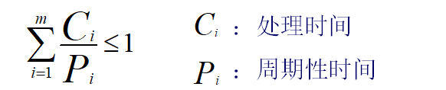
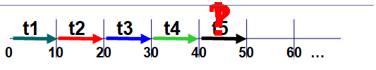
系统处理能力
4.1 分级调度
4.2 作业调度
4.3 进程调度
4.4 调度算法
4.5 算法评价
假定系统中有m个周期性的硬实时任务，则要求
单处理机下，只有满足上面的限制条件才是可调度的。如5个实时任务，周期都是40ms，处理时间都是10ms，则系统不可调度
4.6 实时系统调度算法
4.6.1 实时系统特点

Slide 110
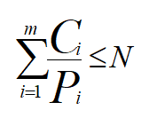
提高系统处理能力的途径
4.1 分级调度
4.2 作业调度
4.3 进程调度
4.4 调度算法
4.5 算法评价
单机需增强处理能力，减少每个任务处理时间
  如增强处理素土，使10ms较少为8ms
采用多级系统，假定系统中处理机数为N，则上述条件变为：
4.6 实时系统调度算法
4.6.1 实时系统特点

Slide 111
实时调度策略
4.1 分级调度
4.2 作业调度
4.3 进程调度
4.4 调度算法
4.5 算法评价
非抢占式调度算法：小型，或不太严格实时系统中采用，分为
  非抢占式轮转调度算法-工业生产群控系统
  非抢占式优先级调度算法
抢占式调度算法：根据抢占时间不同分成两种
  基于时钟中断的抢占式优先级调度算法
  立即抢占优先级调度算法-出现外部中断，立即剥夺当前任务的执行
4.6 实时系统调度算法
4.6.1 实时系统特点

Slide 112
实时系统需要的其他信息
4.1 分级调度
4.2 作业调度
4.3 进程调度
4.4 调度算法
4.5 算法评价
要求更详细的调度信息
  就绪时间
  开始或完成截止时间
  处理时间
  资源要求
  绝对或相对优先级（硬实时或软实时）
4.6 实时系统调度算法
4.6.1 实时系统特点

Slide 113
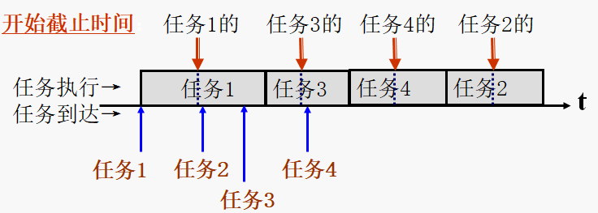
实时调度算法EDF
4.1 分级调度
4.2 作业调度
4.3 进程调度
4.4 调度算法
4.5 算法评价
最早截至时间优先（EDF）
  截至时间愈早，其优限级愈高；
  非抢占式调度方式示例，四个非周期任务先后到达：
4.6 实时系统调度算法
4.6.1 实时系统特点

Slide 114
实时调度算法LLF
4.1 分级调度
4.2 作业调度
4.3 进程调度
4.4 调度算法
4.5 算法评价
最低松弛度优先(LLF)
  松弛度的计算:
  松弛度=必须完成的时间点-本身所运行时间-当前时间
  例如：一个任务在200ms完成，而它本身运行时间需要100ms，因此调度程序必须在100ms之前调度执行（松弛程度100ms）
4.6 实时系统调度算法
4.6.1 实时系统特点

Slide 115
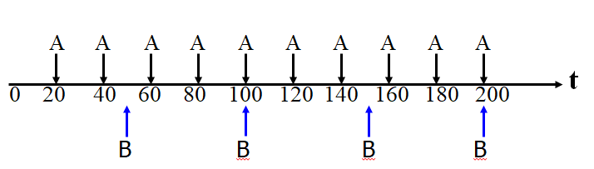
实时调度算法LLF
4.1 分级调度
4.2 作业调度
4.3 进程调度
4.4 调度算法
4.5 算法评价
例：一个实时系统中有两个周期性实时任务A和B
  任务A要求每20ms执行一次，执行时间为10ms；合适的截至时间为20、40、60、80、100…；
  任务B要求每50ms执行一次，执行时间25ms；合适截至时间为50、100、150
4.6 实时系统调度算法
4.6.1 实时系统特点

Slide 116
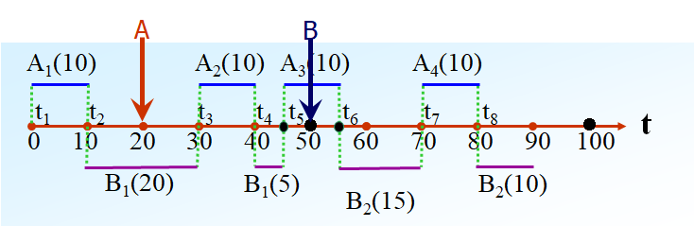
实时调度算法LLF
4.1 分级调度
4.2 作业调度
4.3 进程调度
4.4 调度算法
4.5 算法评价
4.6 实时系统调度算法
4.6.1 实时系统特点
  松弛度=必须完成的时间点-本身所运行时间-当前时间
  0: SC(A1)=10,SC(B1)=25
  10:SC(A2)=20,SC(B1)=15
  20:SC(A2)=10,SC(B1)=15
  30:SC(A2)=0,SC(B1)=15
  40:SC(A3)=10,SC(B1)=5
  50:SC(A3)=5,SC(B2)=25
  ….

Slide 117
第四章 小节
熟练掌握:
  作业生命期中四种状态转换
  调度层次(作业调度、交换调度、进程调度)
  作业调度功能与目标
  进程调度功能及时机、进程上下文切换
  几种典型调度算法：FCFS，RR，SF，HRN，HPF，多级反馈队列
  调度性能评价指标
了解
  调度方法分析与评价
  剥夺式与非剥夺式概念。

Slide 118
作业
4.2,4.4,4.6,4.11

